Slide 1
Les célèbres villes françaises
Suvorova Irina
École №1298
Moscou

Slide 2
Paris capitale de la France

Slide 3
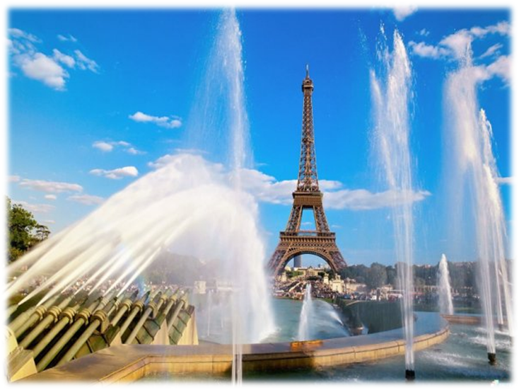
La Tour Eiffel, symbole de Paris

Slide 4
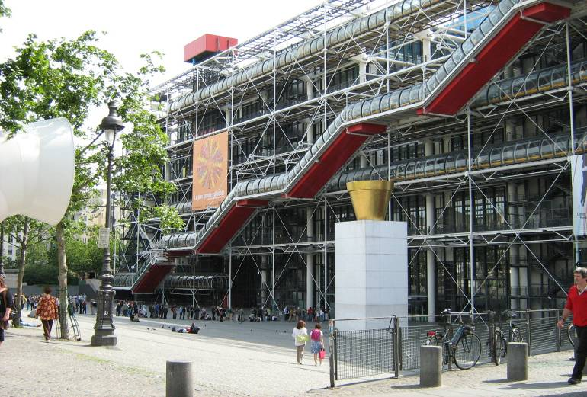
Centre Georges Pompidou, musée d’art moderne

Slide 5
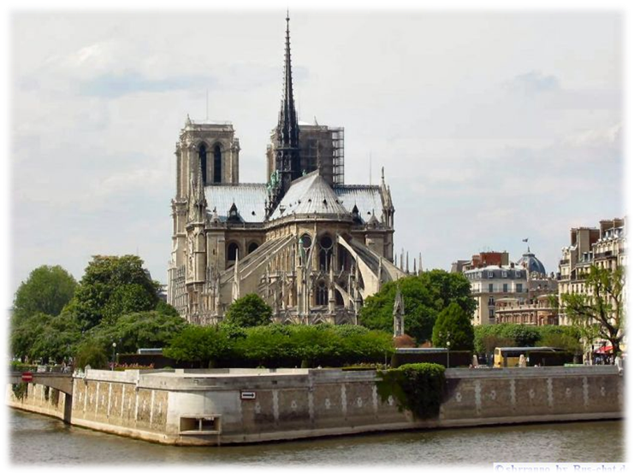
La cathèdrale Notre-Dame de Paris

Slide 6
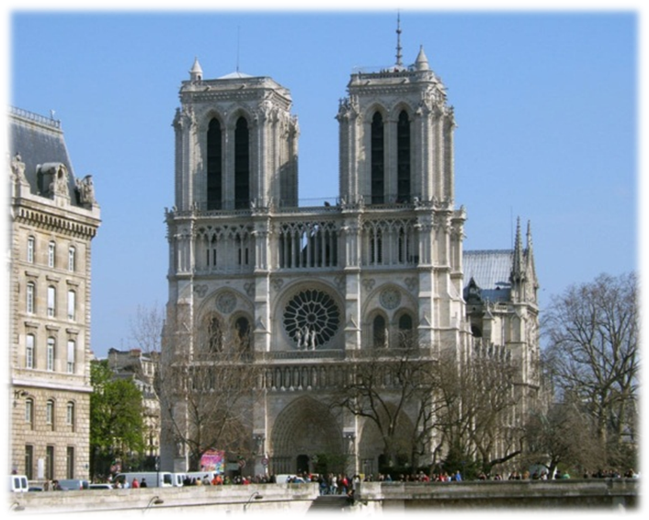
La place de la cathèdrale

Slide 7
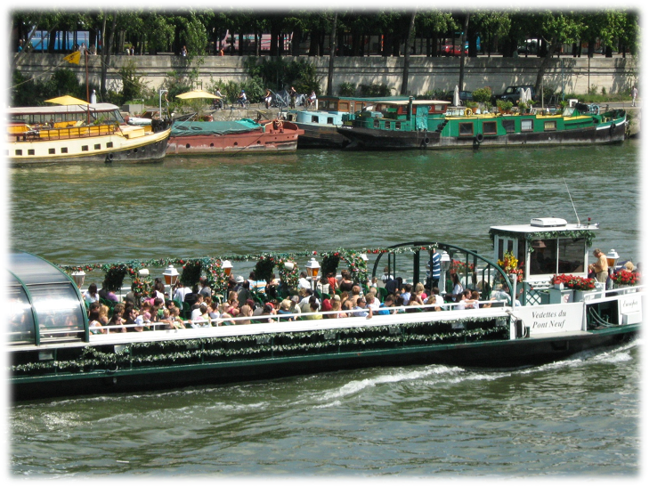
La Seine

Slide 8
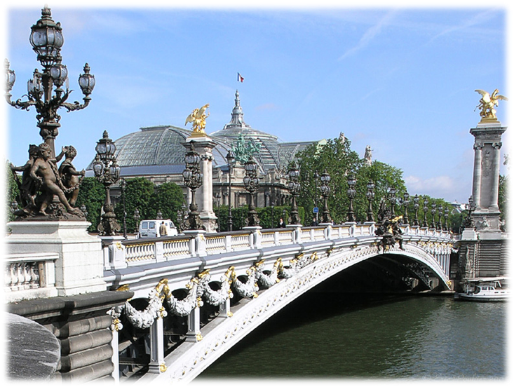
Le Pont Alexandre III
Le plus beau pont de Paris

Slide 9
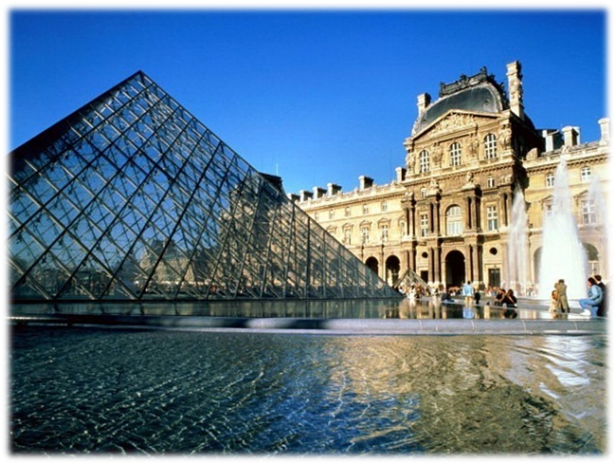
Le musée du Louvre

Slide 10
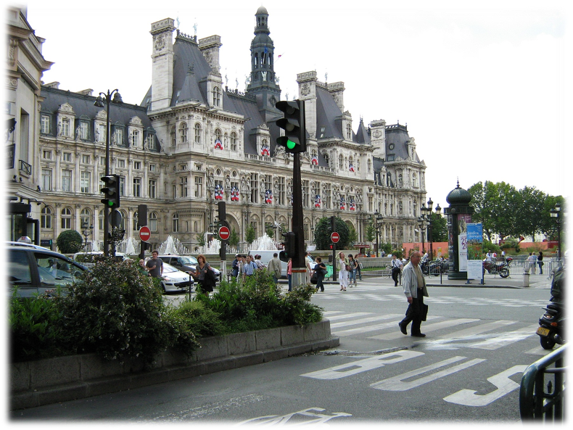
L’hôtel de Ville

Slide 11
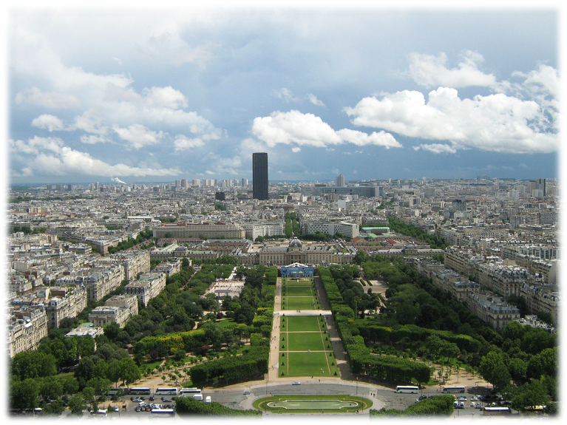
Le Champ de Mars

Slide 12
Bayeux ville normande

Slide 13
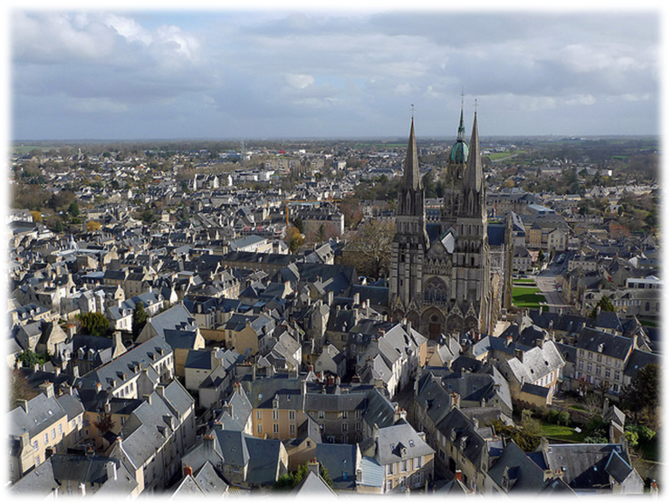
La panorama de la ville

Slide 14
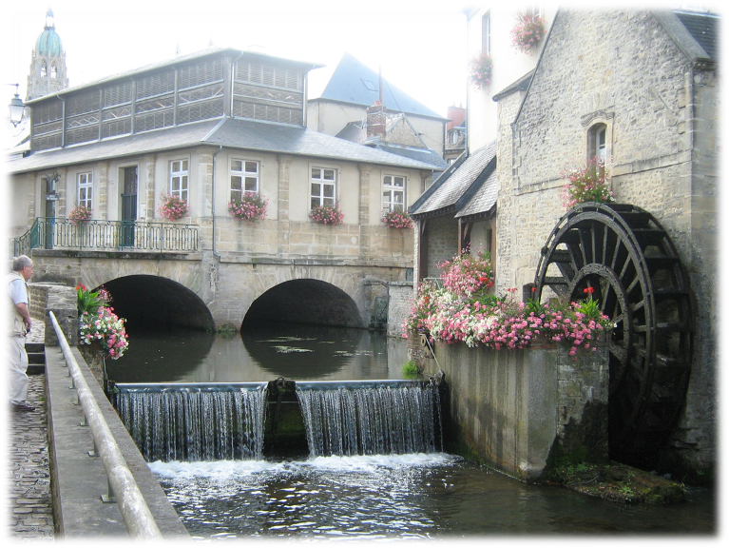
Le vieux moulin

Slide 15
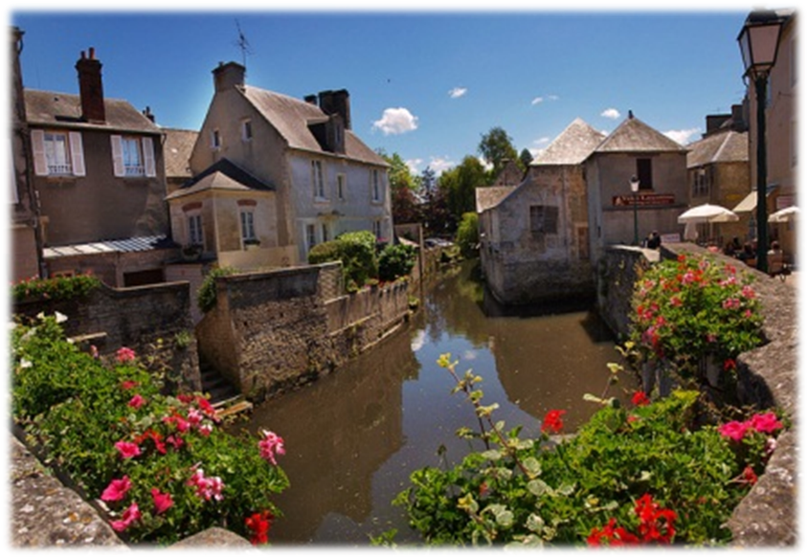
Les maisons les plus anciennes

Slide 16
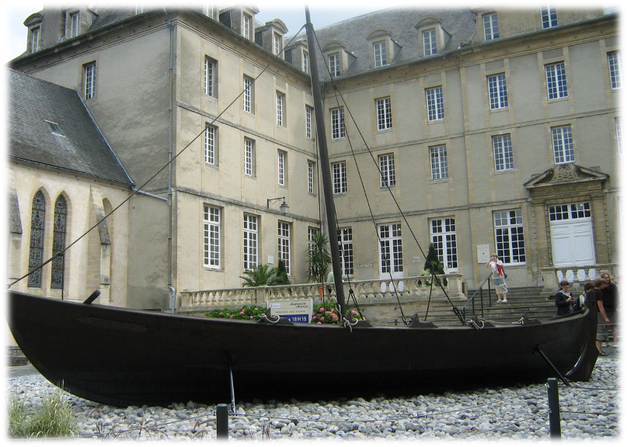
Le musée de la Tapisserie de Bayeux

Slide 17
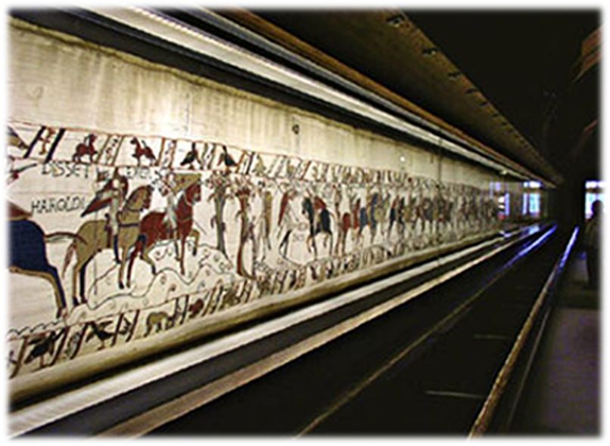
Le fameux Tapisserie de Bayeux

Slide 18
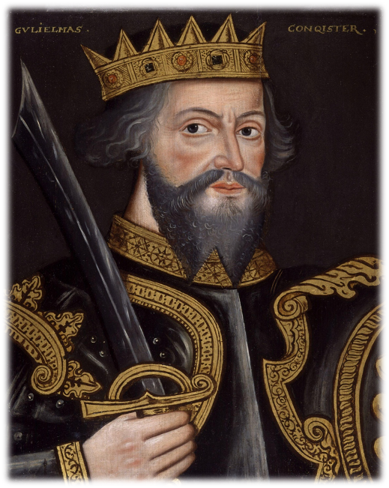
Guillaume le Conquérant

Slide 19
Marseille le plus grand port dans le Midi

Slide 20
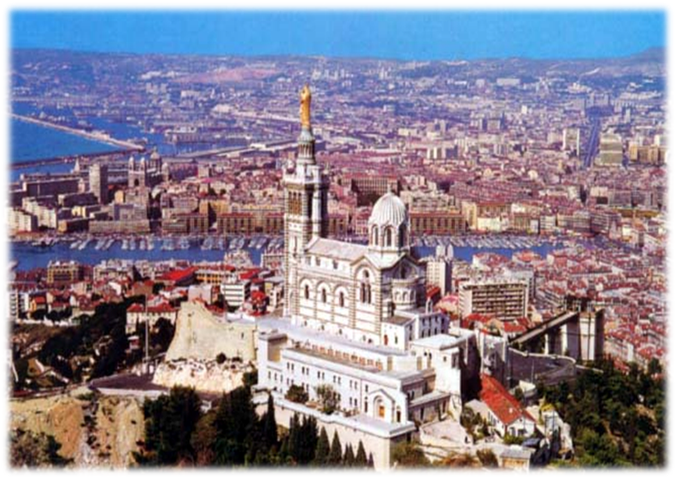
Le panaroma de la ville

Slide 21
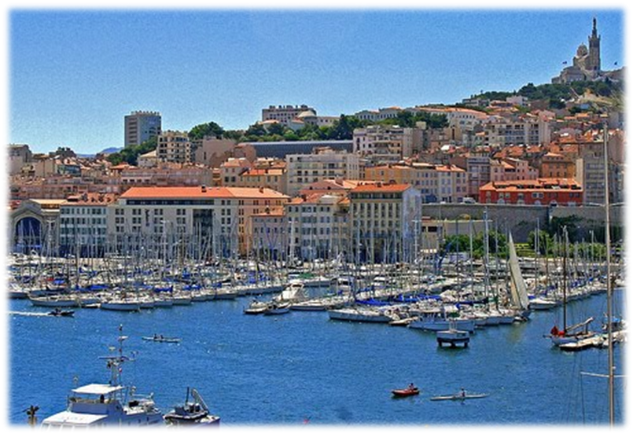
Le vieux port

Slide 22
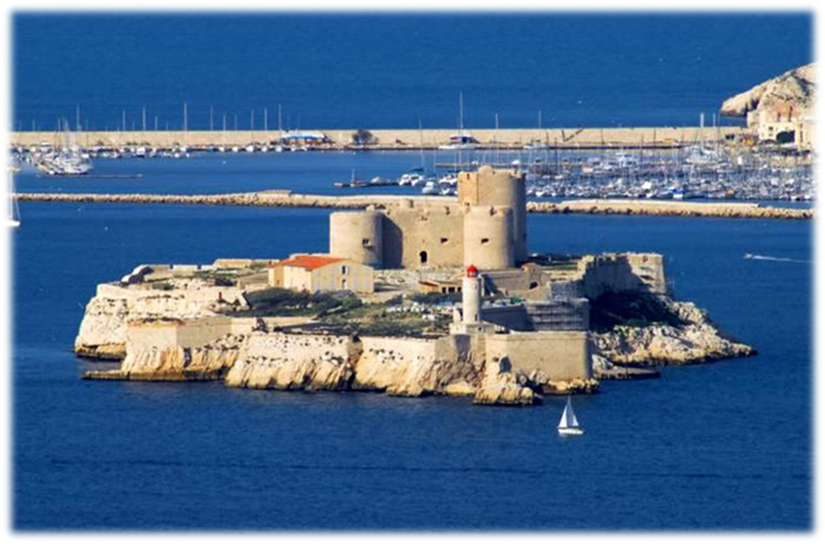
Le château d’If

Slide 23
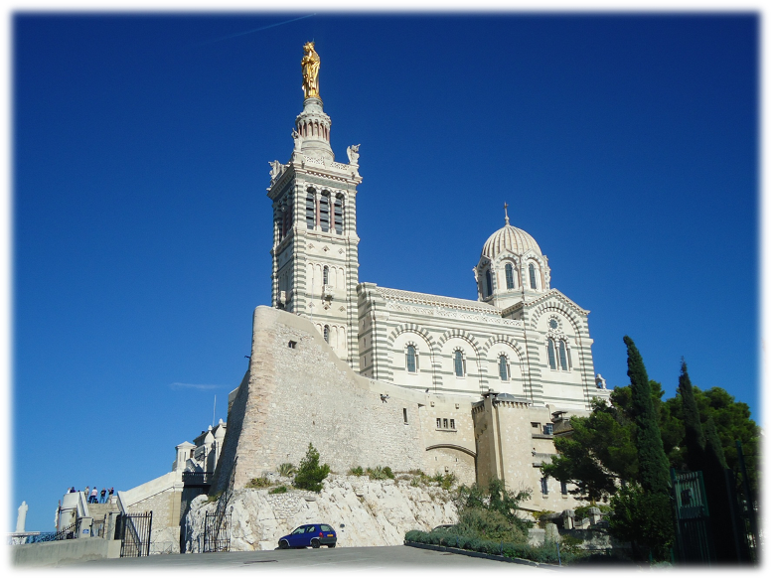
Notre-Dame de la Garde

Slide 24
Bordeaux
« perle d'Aquitaine »

Slide 25
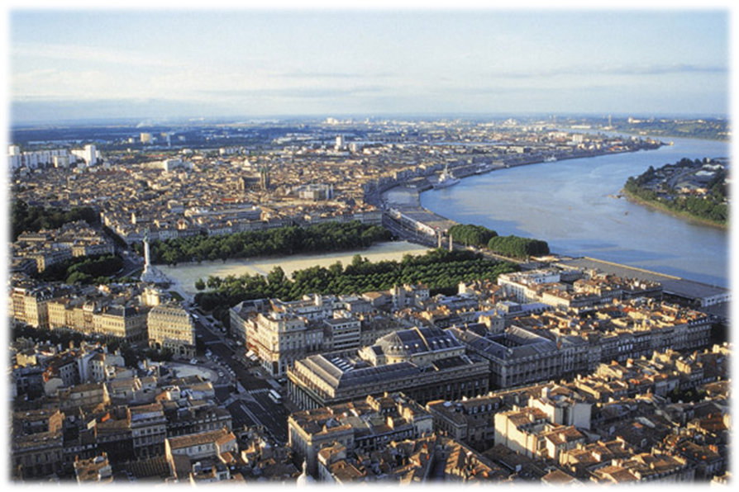
Le panaroma de la ville

Slide 26
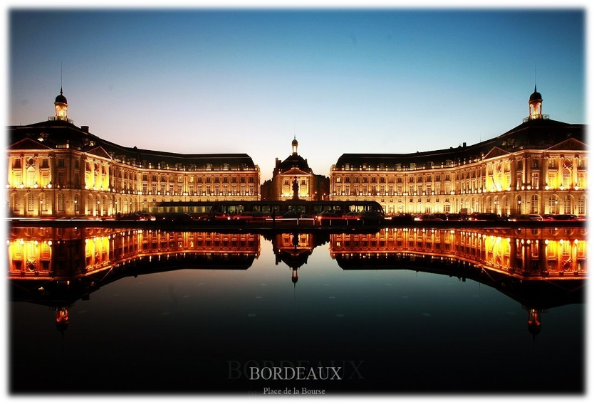
La place de la Bourse

Slide 27
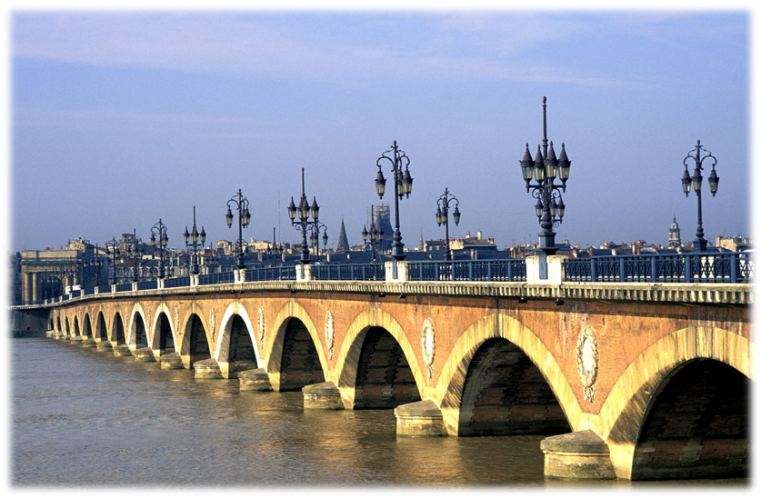
Le pont de Pierre

Slide 28
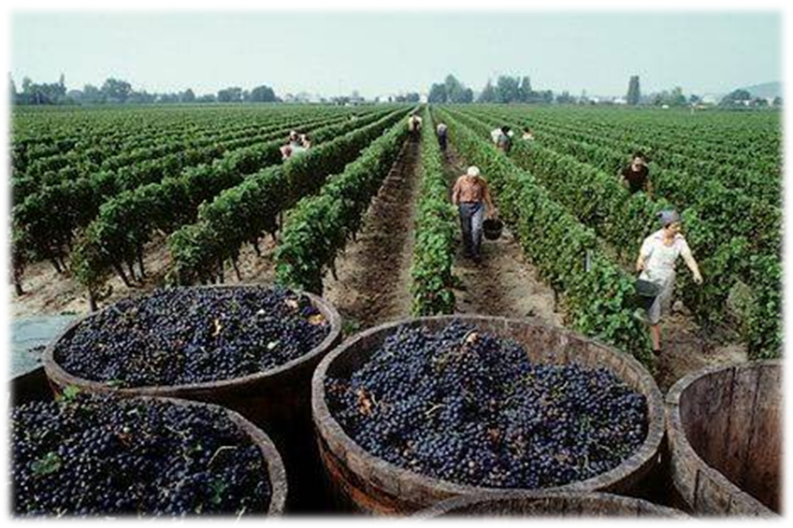
Les célèbres vignobles de Bordeaux

Slide 29
Givergny musée Claude Monnet

Slide 30
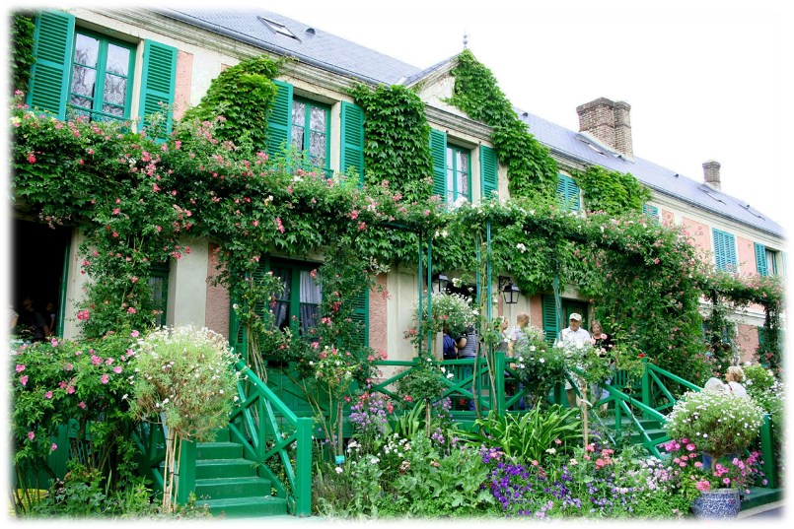
La maison de Claude Monnet

Slide 31
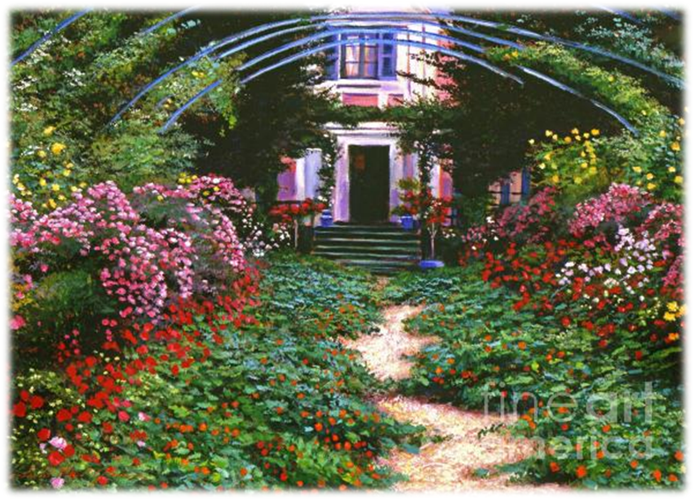
Le jardin en été

Slide 32
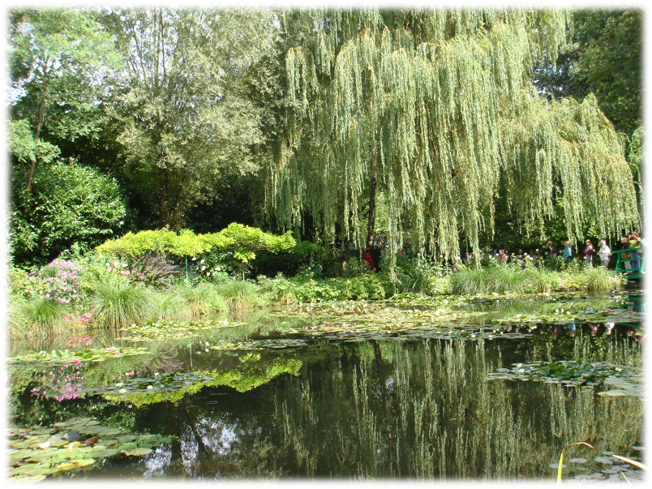
L’étang japonais

Slide 33
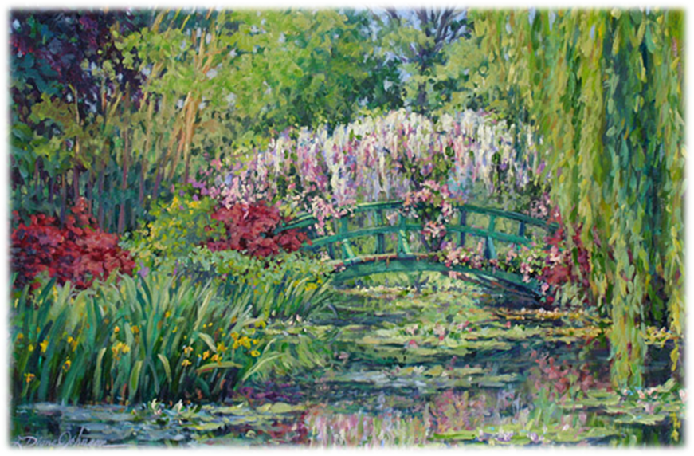
La peinture de Claude Monnet

Slide 34
Cannes capitale cinématographique

Slide 35
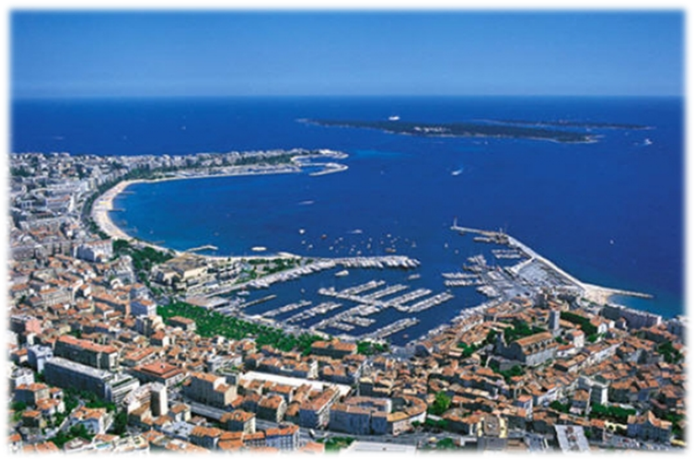
Le panorama de le ville

Slide 36
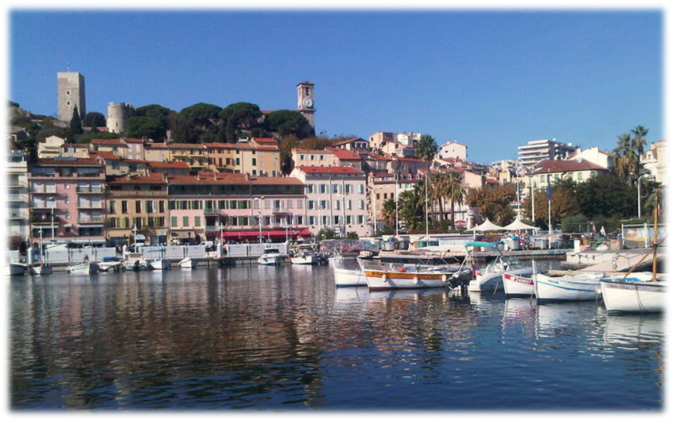
Le vieux port

Slide 37
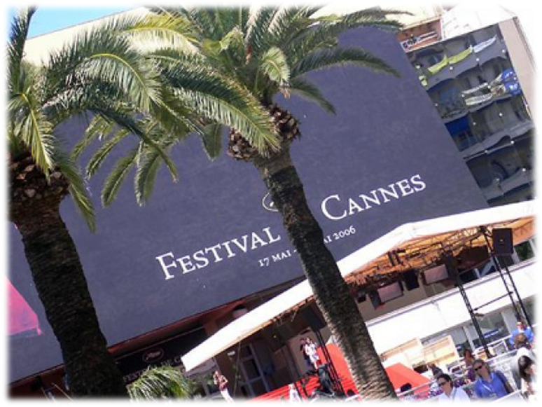
Le palais du festival

Slide 38
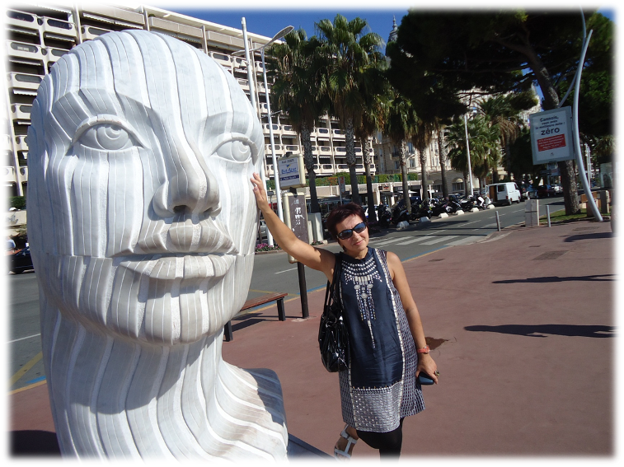
La Croisette

Slide 39
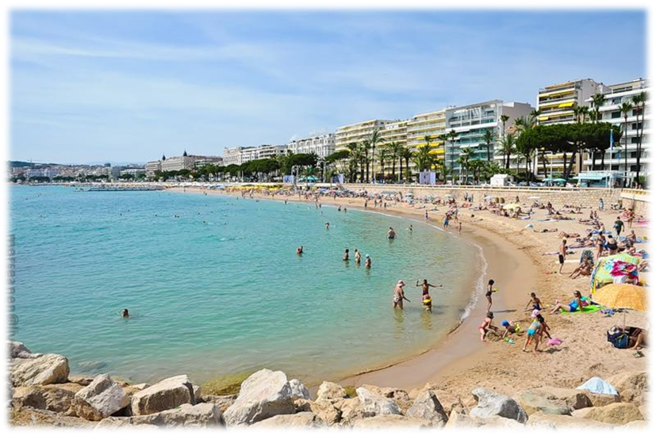
La plage de Cannes

Slide 40
Rouen capitale de la Normandie

Slide 41
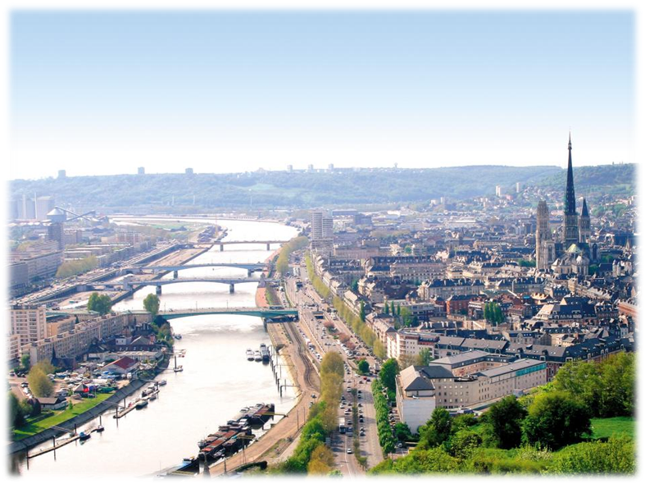
Le panorama de le ville

Slide 42
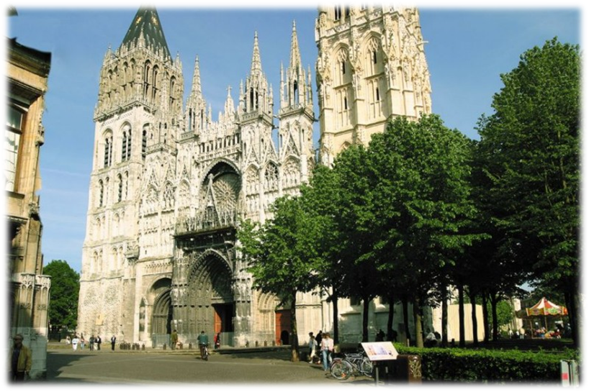
La cathèdrale de Rouen

Slide 43
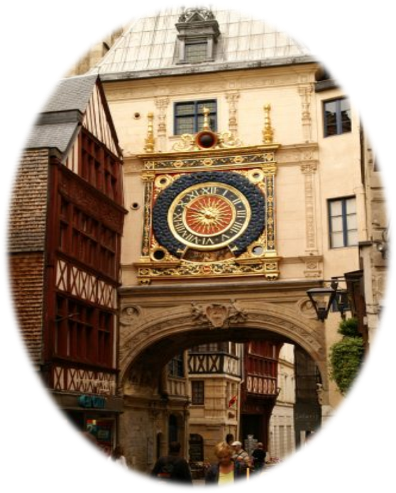
L’horloge de la ville

Slide 44
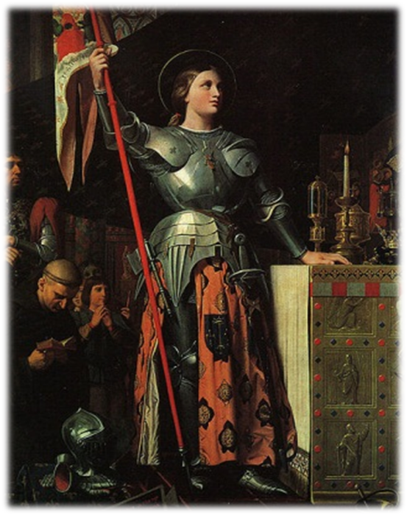
Jeanne d’Arc

Slide 45
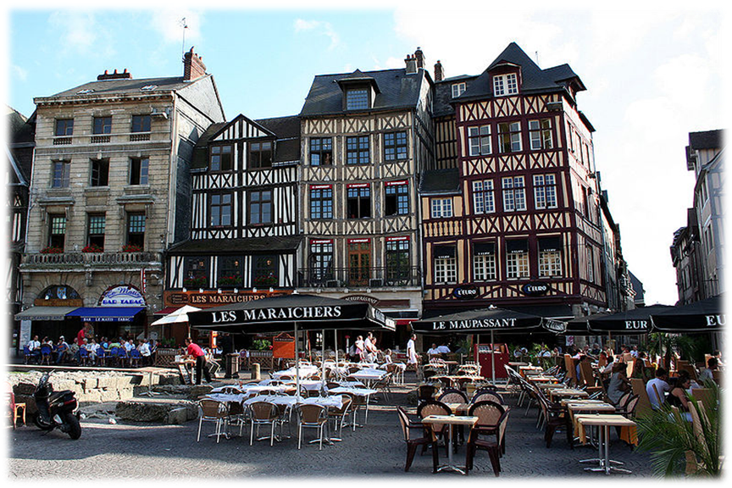
La place centrale

Slide 46
Arles ville de l’époque romaine

Slide 47
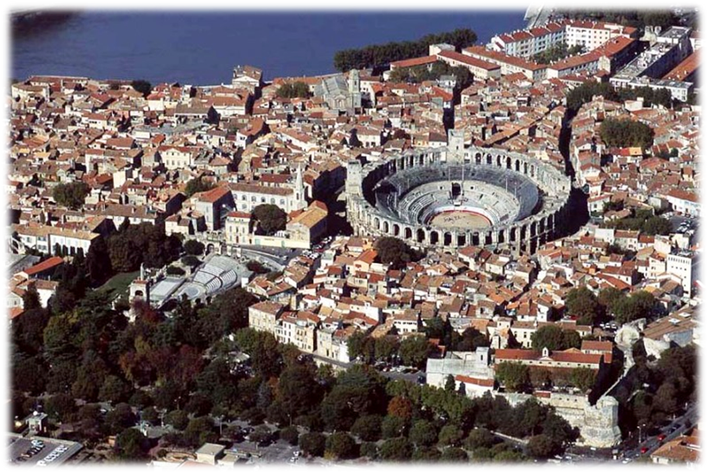
La panorama de la ville

Slide 48
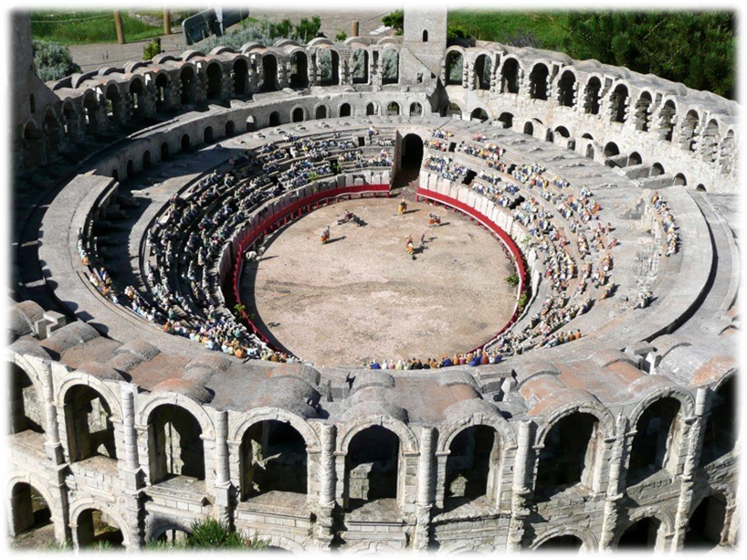
Les Arènes

Slide 49
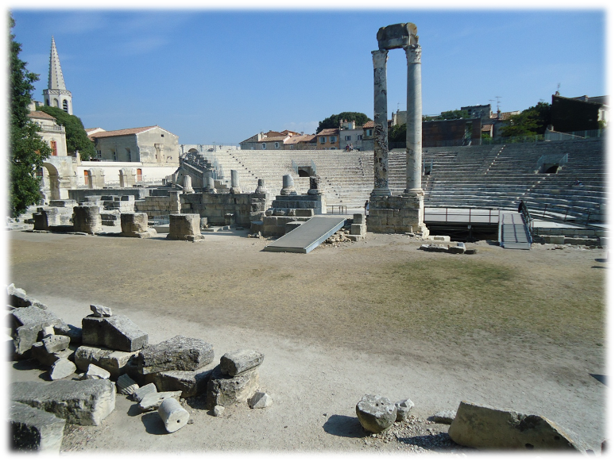
Le Théâtre antique, 1-er siècle avant J.C.

Slide 50
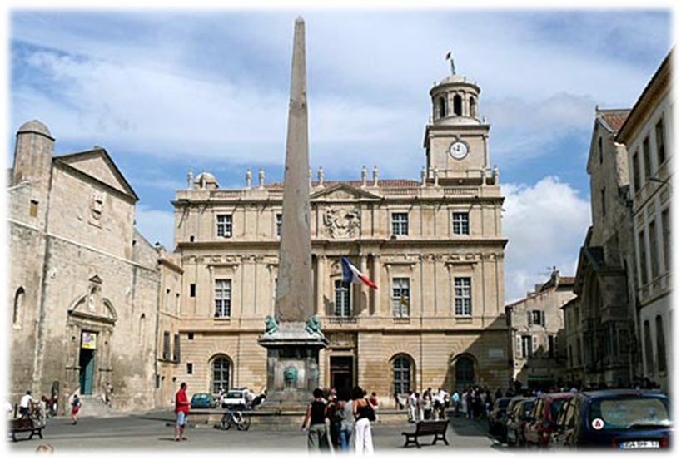
La Place de la République

